Slide 1
DESARROLLO DE UN SERVICIO API REST PARA SIMPLIFICAR LA ADMINISTRACION DE REDES MULTI-VENDOR Y MULTI-ENTORNO

Slide 2
Índice
Contexto………………………………...……..……...3
Objetivos………………………………….…..……....4
Alcance del proyecto……………………...….....5
Enfoque de la solución……………...…………..7
Demo…………………………………………………..13
Metodología de trabajo………………...........14
Conclusiones……………………………........……16

Slide 3
Contexto Actual
Actualmente las empresas despliegan sus sistemas en entornos híbridos
Diferentes entornos con diferentes tecnologías de red (AWS, Google Cloud, Azure, instancias de firewalls virtuales en el cloud público… redes locales con hardware de diferentes vendors…)
Llevar a cabo una una administración eficiente a través del uso de herramientas de automatización de red, requiere:
Conocimientos de programación
Manejo de librerías (Paramiko, NAPALM, pexpect… etc)
Conocimiento de diferentes APIS de proveedores
Entornos de virtualización (Vmware, kubernetes, Istio…)
Experiencia en administración de redes de diferentes proveedores de servicios cloud
Herramientas de automatización (p.ej. ansible)
CI/CD (manejo de herramientas como Jenkins)

Slide 4
Objetivos
Simplificar las tareas de administración a los ingenieros NetDevOps, ofreciendo una interfaz común para la gestión de cualquier elemento de red
Que Los ingenieros puedan enfocarse en las tareas de automatización sin tener que invertir tiempo en estudiar librerías, realizar desarrollos y conocer las diferentes herramientas
Ofrecer esta interfaz a través de una API REST, como un servicio público, donde cada cliente disponga de su propio tenant y pueda gestionar de forma aislada su red
Convergencia multi-entorno. Poder escalar una red de forma simple, rápida y eficiente.
Integración sencilla con herramientas de automatización de red, NaC (network as code), CI/CD, CVS, monitorización, backup…
Engendrar un proyecto colaborativo que pueda llegar a ser un referente en el ámbito de la administración y automatización de redes.

Slide 5
Alcance del Proyecto
Realizar un análisis de las soluciones cloud existentes en el mercado, que permita definir y desplegar la arquitectura del sistema necesario para la aplicación a desarrollar
Desplegar la arquitectura definida para la aplicación, así como las dependencias técnicas necesarias (aplicaciones de terceros, módulos, librerías…), que permitan el desarrollo, testeo y puesta en producción de esta.
Desarrollar una API Rest en Python, que permita utilizar un grupo acotado de funcionalidades de un elemento de red
Implementar un módulo básico de gestión de usuarios
Desarrollar un módulo que permita establecer la comunicación segura, entre una instancia de un cliente dentro de la aplicación desarrollada, y los equipos de red de este.

Slide 6
Alcance del Proyecto
Implementar un módulo que permita gestionar la conectividad con los elementos de red (altas, bajas, modificaciones…), de un cliente u organización
Desarrollar un módulo de envío de comandos, que permita ejecutar ordenes específicas de una marca/modelo
Realizar la integración entre la API y al menos un elemento de red.
Publicar en GitHub el proyecto, con el ánimo de crear una comunidad que permita evolucionar el proyecto, integrando más elementos de red y funcionalidades.

Slide 7
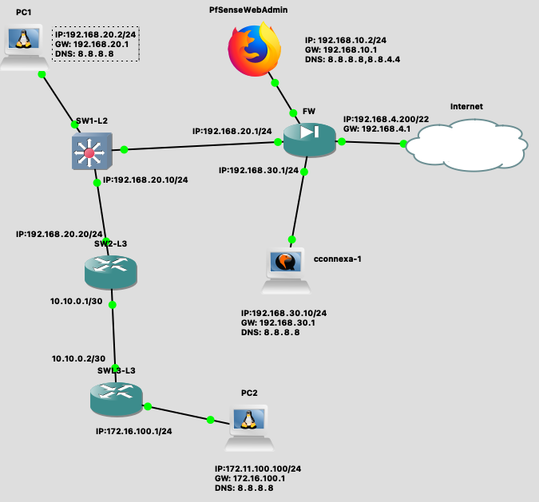
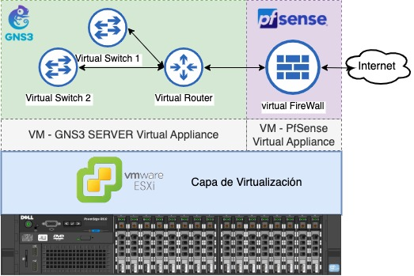
Enfoque de la Solución
Red cliente (laboratorio)

Slide 8
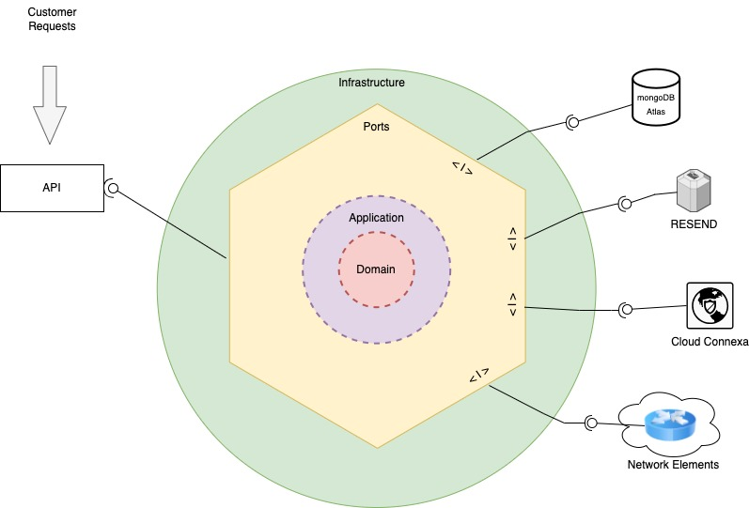
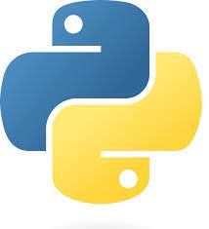
Enfoque de la Solución
Estilo Arquitectónico - Arquitectura Hexagonal
python
Fast API

Slide 9
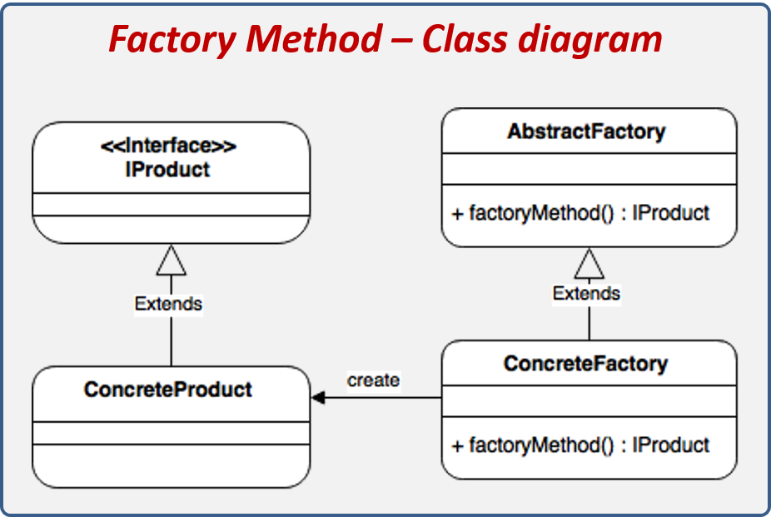
Enfoque de la Solución
Patrones de diseño empleados
Imagen obtenida de: https://reactiveprogramming.io/blog/es/patrones-de-diseno/strategy
Imagen obtenida de: https://reactiveprogramming.io/blog/es/patrones-de-diseno/factory-method

Slide 10
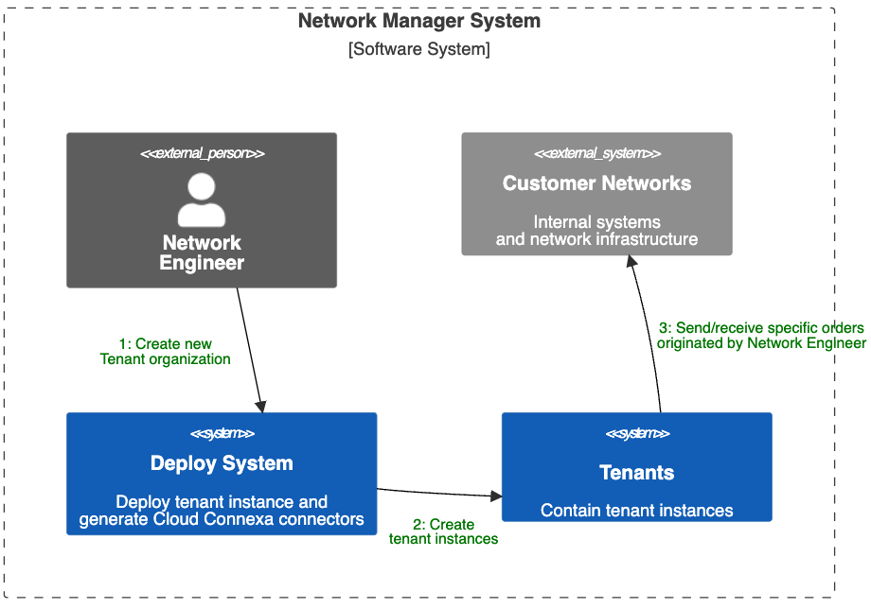
Enfoque de la Solución
Despliegue del servicio

Slide 11
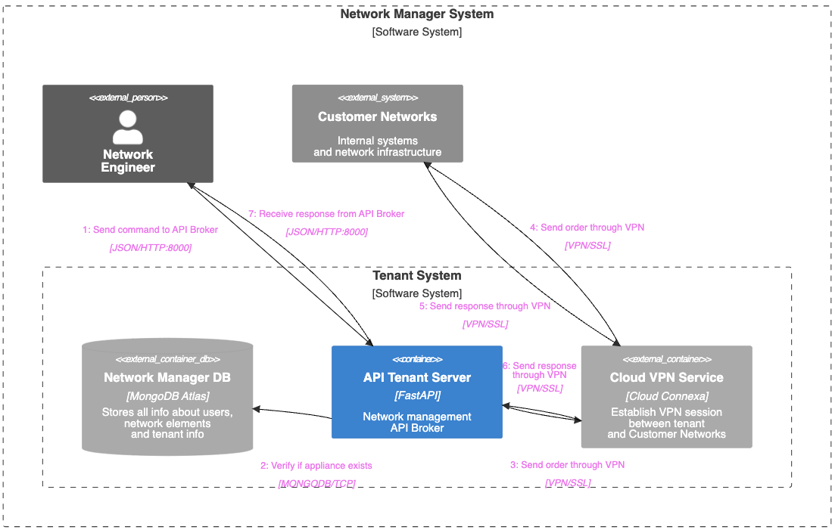
Enfoque de la Solución
Gestión de elementos de red

Slide 12
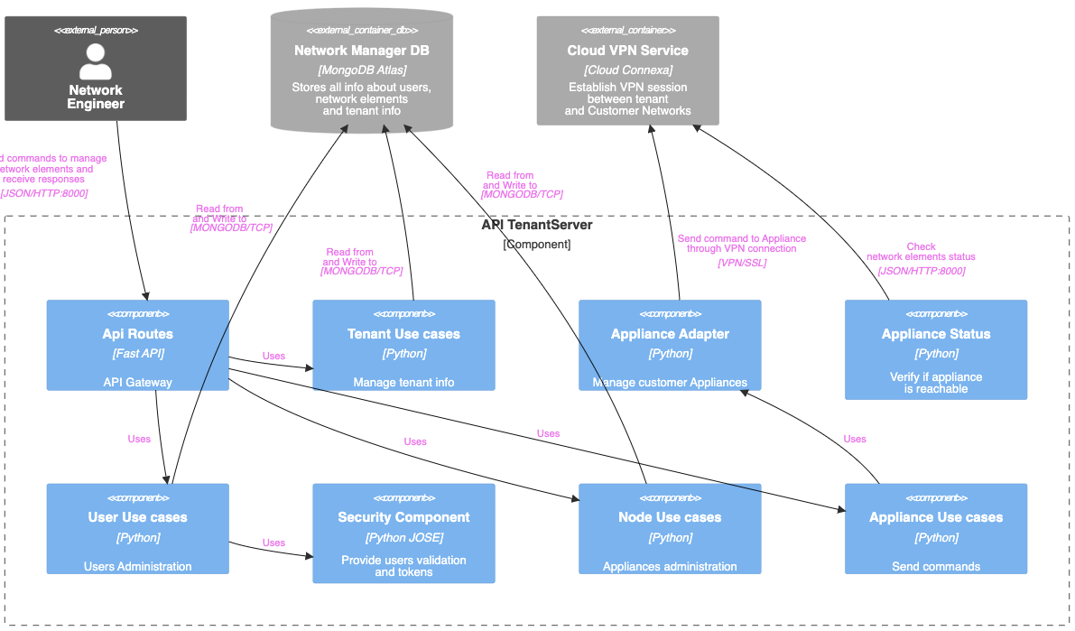
Enfoque de la Solución
Diagrama de Componentes – Tenant Server

Slide 13
Demo

Slide 14
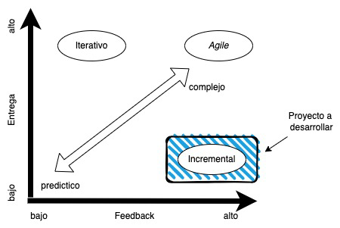
Metodología de Trabajo
Ciclo de vida Incremental
Permite ir realizando entregas funcionales
Imagen obtenida de: Project Management Institute. (2017). 3.1.3. Características de los ciclos de vida incrementales. In Guía práctica de Ágil. essay.

Slide 15
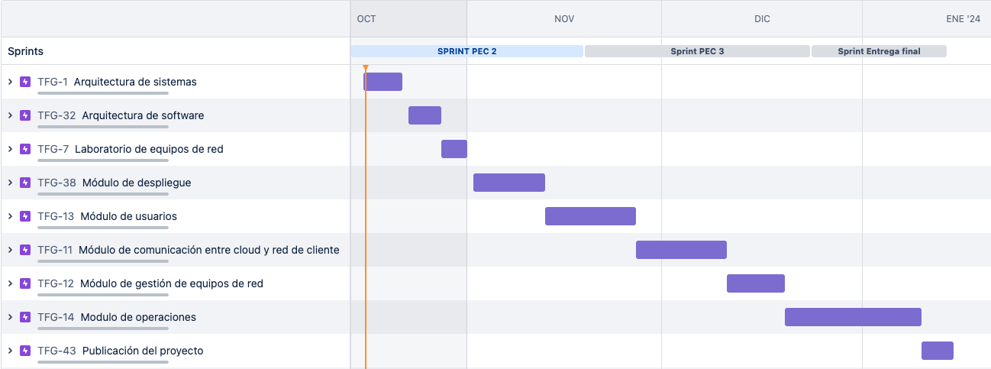
Metodología de Trabajo
ROADMAP
Principales herramientas para la gestión del proyecto
Jira Software
Gestión del backlog, sprints, planificación…
Mermaid y Drawio
Documentación del código, casos de uso y diagramas de clases
Git y Github
Gestión del código fuente

Slide 16
Conclusiones
Se ha desarrollado una herramienta que permite tener un interfaz común para una serie de funcionalidades de los elementos de red integrados
Desarrollado un servicio que permite ofrecer esta herramienta en modelo SaaS y una comunicación segura de forma sencilla y transparente a través de Internet
Facilita la automatización de redes, así integración con otras herramientas al devolver un mismo objeto para cada operación, independientemente del equipo de red
Dado el alcance del proyecto, no se ha dispuesto de horas suficientes para poder realizar todas las tareas de refactorización, agregar más test unitarios y evolucionar todo lo deseado la herramienta

Slide 17
David Torrejón Vázquez
dtorrejon@uoc.edu

